Slide 1


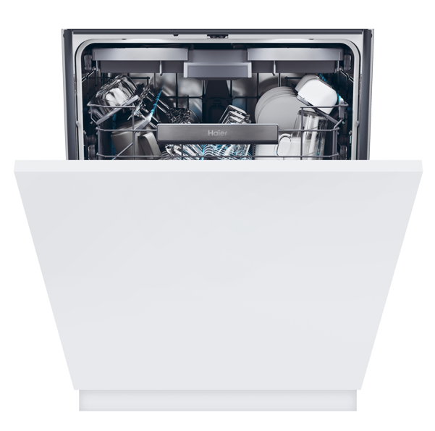
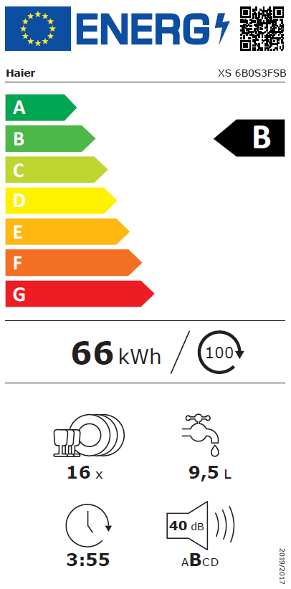

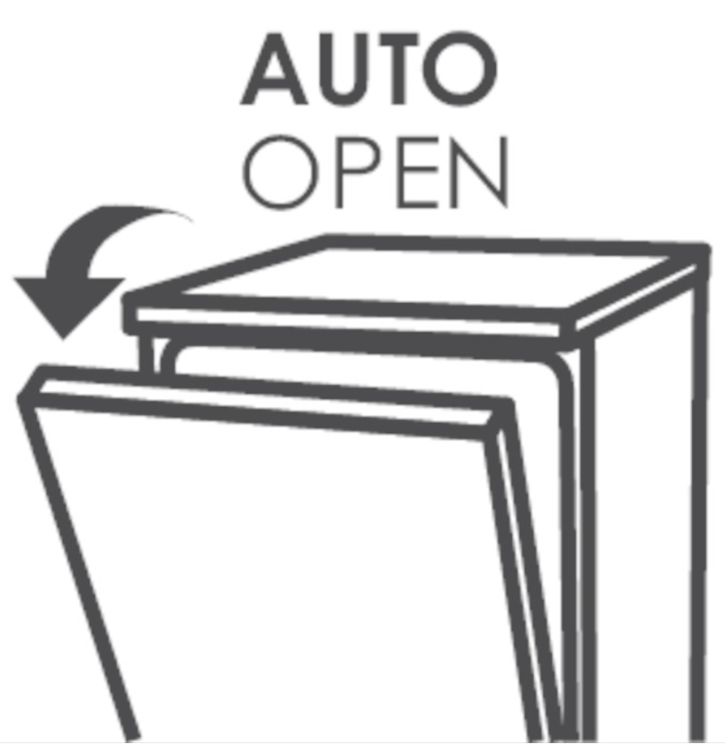

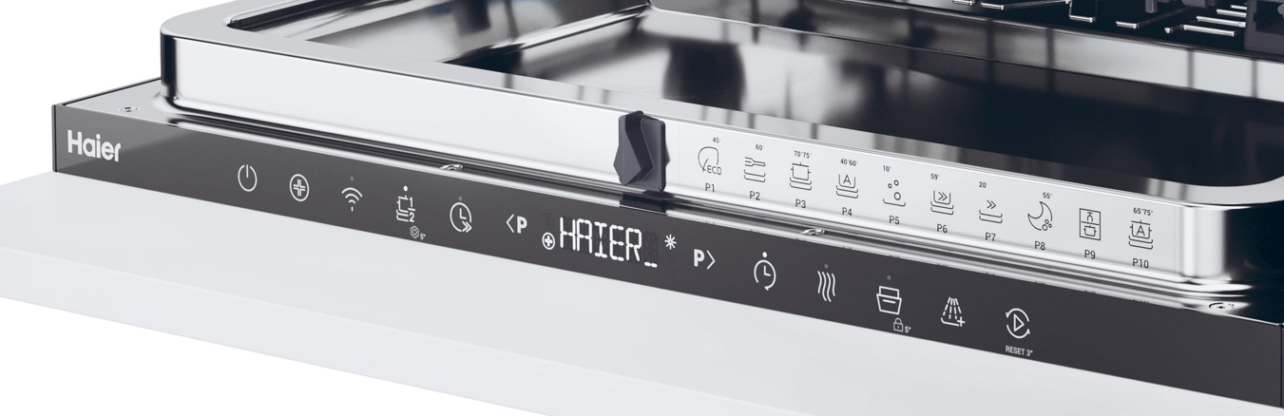

XS 6B0S3FSB
Vestavná myčka nádobí WASHLENS PLUS SERIES 2 – šíře 60 cm
Wi-Fi + Bluetooth, textový displej, 16 sad, 9,5 l, 40 dB(A), 3 koše
Parametry odpovídají Nařízení v přenesené pravomoci: (EU) 2019/2017
Více informací o výrobku naleznete pod tímto QR kódem:
Hlavní vlastnosti (Nařízení v přenesené pravomoci: (EU) 2019/2017)
Třída energetické účinnosti B
Jmenovitá kapacita (sady nádobí) 16
Spotřeba energie na 1 cyklus programu Eco (kWh) 0,66
Spotřeba energie na 100 cyklů programu Eco (kWh) 66
Spotřeba vody na 1 cyklus v programu Eco (l) 9,5
Trvání programu Eco (h:min) 3:55
Úroveň emisí hluku šířeného vzduchem (dB(A) re 1 pW) 40
Emisní třída hluku šířeného vzduchem B
Technologie
Konektivita Wi-Fi + Bluetooth – možnost připojení k Wi-Fi a ovládání myčky přes aplikaci hOn (stahování nových funkcí a cyklů)
Vedení statistik mytí a čerpání energie
Průvodce chybovými hláškami a uživatelský návod
Programy
10 programů základních
Eco 45°C, Univerzální 60°C, Intenzivní 70-75°C, SMART AI 40-60°C, Předmytí, Rychlý 59 min 65 °C, Rychlý 20 min, 35 °C, Noc 55 °C, FLEX ZONE WASH 60 °C, SMART AI PRO 65-75 °C
Funkce
Odložený start 1-23 hod, Ukazatel nedostatku soli a leštidla, Automatická detekce množství nádobí a úrovně zašpinění, Automatické otevření dveří na konci programu, ExtraDry, ACTIVE HYGIENE PROTECTION - dezinfekci myčky a nádobí eliminací až 99 % virů, bakterií a alergenů, Express - umožňuje uspořit v průměru 25 % energie a času
Konstrukce
PowerWash – přídavné ostřikovací rameno
Kluzná dekorační deska (IKEA Metod), výkyvné panty
Světlo na podlahu indikující probíhající cyklus, Světlo uvnitř myčky
2 koše + 1 příborová zásuvka
Možnost polohování horního koše
Sklopitelné držáky talířů ve spodním koši a sklopitelné držáky šálků v horním koši
Invertorový (BLDC) motor
Bezpečnost
Ochrana proti přetečení Total Water Block
Možnost ovládání pomocí aplikace hOn
16 sad nádobí
Automatické otevření dvířek na konci programu
Odložený start
1-23 hod
Třetí koš součástí výbavy
Logistická data
Kód 32901690
EAN 8059019065953
Barva Nerez
Rozměry výrobku V × Š × H (mm) 818 × 597 × 555
Čistá váha výrobku (kg) 45
Rozměry balení V × Š × H (mm) 896 × 640 × 676
Hmotnost s obalem (kg) 47

